Slide 1
LOGO

Slide 2
MANG CON CHỮ LÊN VÙNG CAO

Slide 3
Hằng ngày các bạn học sinh vùng cao phải đi bộ mấy tiếng đồng hồ mới đến được điểm trường, đến được với con chữ. Bây giờ các bạn miền xuôi ơi hãy giúp các bạn ấy có xe đạp đi học nhé bằng cách là trả lời đúng các câu hỏi!

Slide 4
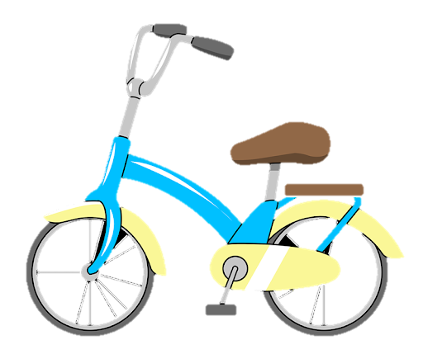
Học tiếp
CẢM ƠN CÁC BẠN NHÉ!
CHÚNG MÌNH SẼ
CỐ GẮNG HỌC TỐT, MAI SAU GIÚP NƯỚC NON NHÀ !
TRƯỜNG TIỂU HỌC MÙ CANG CHẢI
Notes:
Bấm vào các em nhỏ để ra câu hỏi, trả lời xong hết bấm vào chữ tiểu học mù cang chải

Slide 5
Bài đọc trước em học là bài gì?
Con đường của bé
Trở về

Slide 6
Đi song song với nhau là nghĩa của từ nào?
Song hành
Trở về

Slide 7
Điền vào chỗ trống:
Đường của chú…
Mênh mông trên biển cả
hải quân
Trở về

Slide 8
Điền vào chỗ trống:
Và con đường của mẹ
Là ở trên….
cánh đồng
Trở về

Slide 9
Thứ hai ngày 23 tháng 12 năm 2024

Slide 10
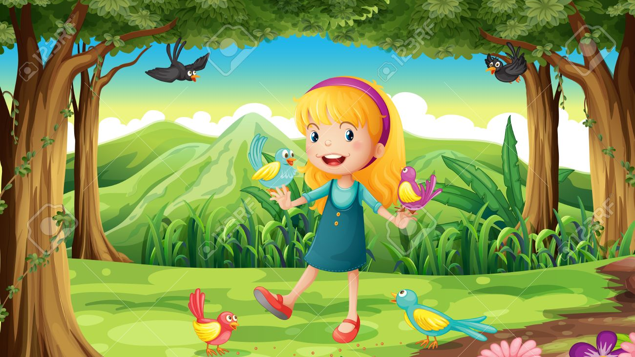
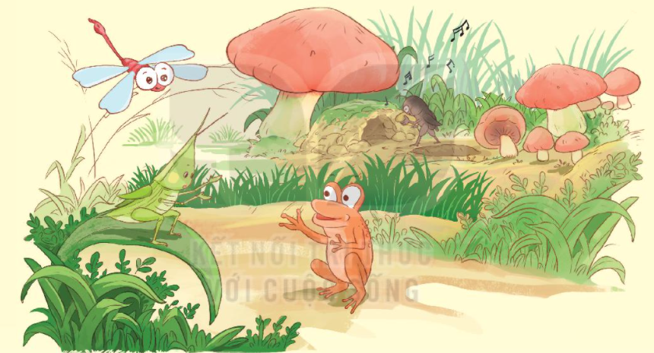
Quan sát trang minh họa, đoán xem các con vật đang làm gì.

Slide 12
Lắng nghe đọc mẫu
TAY DÒ
TAI NGHE
MẮT DÕI

Slide 13
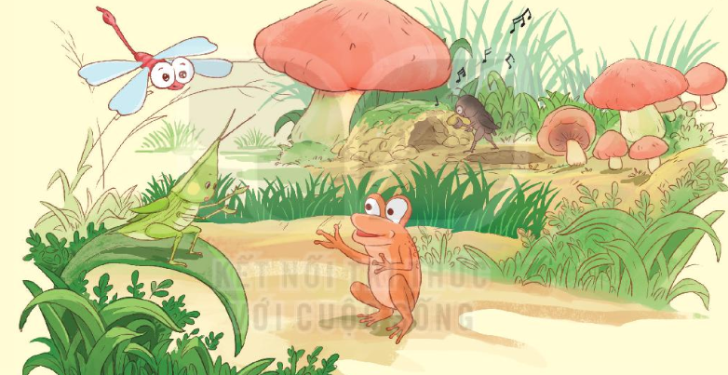
Sáng sớm, cào cào và nhái bén đang tập nhảy xa thì chợt một tràng “re re re” vang lên. Hai bạn nghểnh đầu nghe:
- Hay quá, ai hát đó?
Chuồn chuồn vừa bay đến, đậu trên nhánh cỏ may, đôi cánh mỏng rung nhè nhẹ khi điệu nhạc vút cao:
- Có phải cào cào hát không? Hay nhái bén?
Cào cào lắc đầu, nhái bén cũng xua tay:
- Tớ à? Tớ hát thì ai nghe?
Thế là cào cào, nhái bén, chuồn chuồn rủ nhau đi tìm tiếng hát.
Dưới lớp cỏ xanh rì, mặt đất đen ẩm ướt, dế than đang xây nhà. Chốc chốc cậu dừng lại, cất tiếng hát say sưa. Khi dứt bài hát, dế than giật mình nghe thấy một tràng pháo tay lộp bộp. Cào cào từ trên nhánh cỏ nhảy xuống:
- Tớ là cào cào. Tiếng hát của bạn hay quá!
Chuồn chuồn khẽ đập đôi cánh:
- Tớ là chuồn chuồn. Bạn thật là một tài năng âm nhạc.
Dế than ngượng ngùng:
- Ôi, tớ chỉ là thợ đào đất thôi. Tớ là dế than.
Nhái bén mừng rỡ:
- A, từ nay tớ có thêm một láng giềng hát hay, làm giỏi là dế than. Để chúng tớ giúp bạn dựng nhà.
Cào cào, nhái bén, chuồn chuồn cùng xúm vào giúp dế than. Chỉ chốc lát, ngôi nhà xinh xắn bằng đất đã được xây xong dưới ô nấm giữa vùng cỏ xanh tươi.
(Theo Lý Lan)

Slide 14
Cùng chia đoạn
1
Sáng sớm, cào cào và nhái bén đang tập nhảy xa thì chợt một tràng “re re re” vang lên. Hai bạn nghểnh đầu nghe:
- Hay quá, ai hát đó?
Chuồn chuồn vừa bay đến, đậu trên nhánh cỏ may, đôi cánh mỏng rung nhè nhẹ khi điệu nhạc vút cao:
- Có phải cào cào hát không? Hay nhái bén?
Cào cào lắc đầu, nhái bén cũng xua tay:
- Tớ à? Tớ hát thì ai nghe?
Thế là cào cào, nhái bén, chuồn chuồn rủ nhau đi tìm tiếng hát.
Dưới lớp cỏ xanh rì, mặt đất đen ẩm ướt, dế than đang xây nhà. Chốc chốc cậu dừng lại, cất tiếng hát say sưa. Khi dứt bài hát, dế than giật mình nghe thấy một tràng pháo tay lộp bộp. Cào cào từ trên nhánh cỏ nhảy xuống:
- Tớ là cào cào. Tiếng hát của bạn hay quá!
Chuồn chuồn khẽ đập đôi cánh:
- Tớ là chuồn chuồn. Bạn thật là một tài năng âm nhạc.
Dế than ngượng ngùng:
- Ôi, tớ chỉ là thợ đào đất thôi. Tớ là dế than.
Nhái bén mừng rỡ:
- A, từ nay tớ có thêm một láng giềng hát hay, làm giỏi là dế than. Để chúng tớ giúp bạn dựng nhà.
Cào cào, nhái bén, chuồn chuồn cùng xúm vào giúp dế than. Chỉ chốc lát, ngôi nhà xinh xắn bằng đất đã được xây xong dưới ô nấm giữa vùng cỏ xanh tươi.
(Theo Lý Lan)
2
3

Slide 15
Thứ hai ngày 23 tháng 12 năm 2024
Tiếng Việt (Đọc)
Ngôi nhà trong cỏ
a.Lượt đọc 1
1.Luyện đọc:
Đọc nối tiếp đoạn theo nhóm, sửa lỗi phát âm
( 5 phút )

Slide 16
Thứ hai ngày 23 tháng 12 năm 2024
Tiếng Việt : (Đọc)
Ngôi mhà trong cỏ
1.Luyện đọc:
a.Lượt đọc 1
b.Lượt đọc 2
Đọc nối tiếp đoạn trong nhóm, chia sẻ cách ngắt, nghỉ câu văn dài (5 phút)

Slide 17
Thứ hai ngày 23 tháng 12 năm 2024
Tiếng Việt : ( Đọc)
Ngôi nhà trong cỏ
1.Luyện đọc:
a.Lượt đọc 1
b.Lượt đọc 2
c.Lượt đọc 3
Đọc nối tiếp đoạn theo nhóm đôi và chia sẻ những từ chưa hiểu nghĩa
(5 phút)

Slide 18
Sáng sớm, cào cào và nhái bén đang tập nhảy xa thì chợt một tràng “re re re” vang lên. Hai bạn nghểnh đầu nghe:
- Hay quá, ai hát đó?
Chuồn chuồn vừa bay đến, đậu trên nhánh cỏ may, đôi cánh mỏng rung nhè nhẹ khi điệu nhạc vút cao:
- Có phải cào cào hát không? Hay nhái bén?
Cào cào lắc đầu, nhái bén cũng xua tay:
- Tớ à? Tớ hát thì ai nghe?
Thế là cào cào, nhái bén, chuồn chuồn rủ nhau đi tìm tiếng hát.
Dưới lớp cỏ xanh rì, mặt đất đen ẩm ướt, dế than đang xây nhà. Chốc chốc cậu dừng lại, cất tiếng hát say sưa. Khi dứt bài hát, dế than giật mình nghe thấy một tràng pháo tay lộp bộp. Cào cào từ trên nhánh cỏ nhảy xuống:
- Tớ là cào cào. Tiếng hát của bạn hay quá!
Chuồn chuồn khẽ đập đôi cánh:
- Tớ là chuồn chuồn. Bạn thật là một tài năng âm nhạc.
Dế than ngượng ngùng:
- Ôi, tớ chỉ là thợ đào đất thôi. Tớ là dế than.
Nhái bén mừng rỡ:
- A, từ nay tớ có thêm một láng giềng hát hay, làm giỏi là dế than. Để chúng tớ giúp bạn dựng nhà.
Cào cào, nhái bén, chuồn chuồn cùng xúm vào giúp dế than. Chỉ chốc lát, ngôi nhà xinh xắn bằng đất đã được xây xong dưới ô nấm giữa vùng cỏ xanh tươi.
(Theo Lý Lan)

